Slide 1
Ministerio Amigos de Jesús y María
Ciclo B - XX Domingo del Tiempo Ordinario
El que come de este pan, vive unido a mí
Juan 6:51-58
www.fcpeace.org

Slide 2
https://youtu.be/X7KE8T_oze0

Slide 3
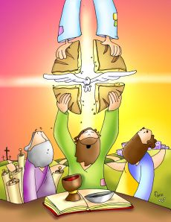
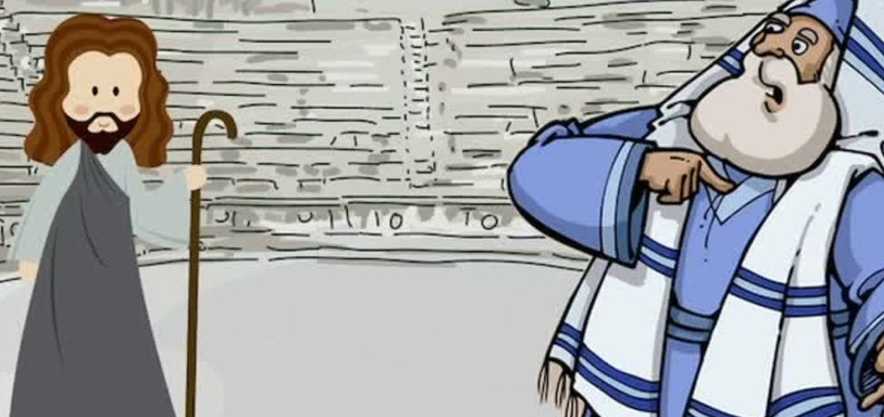
El que come de este pan, vive unido a mí
Juan 6:51-58
Yo soy ese pan vivo que ha bajado del cielo; el que come de este pan, vivirá para siempre. El pan que yo daré es mi propio cuerpo. Lo daré por la vida del mundo.
Los judíos se pusieron a discutir unos con otros: ¿Cómo puede éste darnos a comer su propio cuerpo?
Jesús les dijo: Les aseguro que, si ustedes no comen el cuerpo del Hijo del hombre y beben su sangre, no tendrán vida.

Slide 4
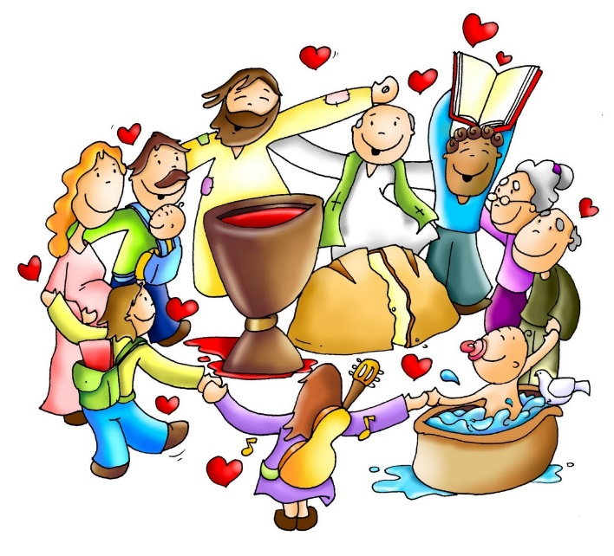
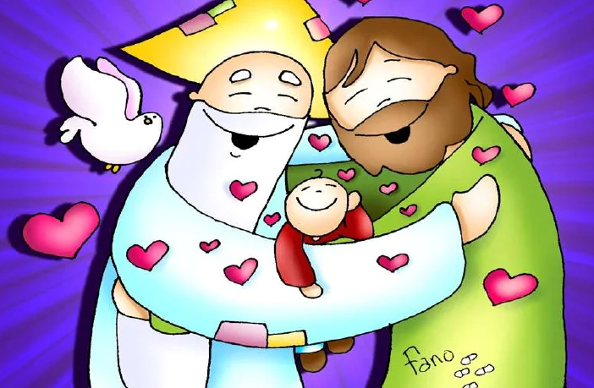
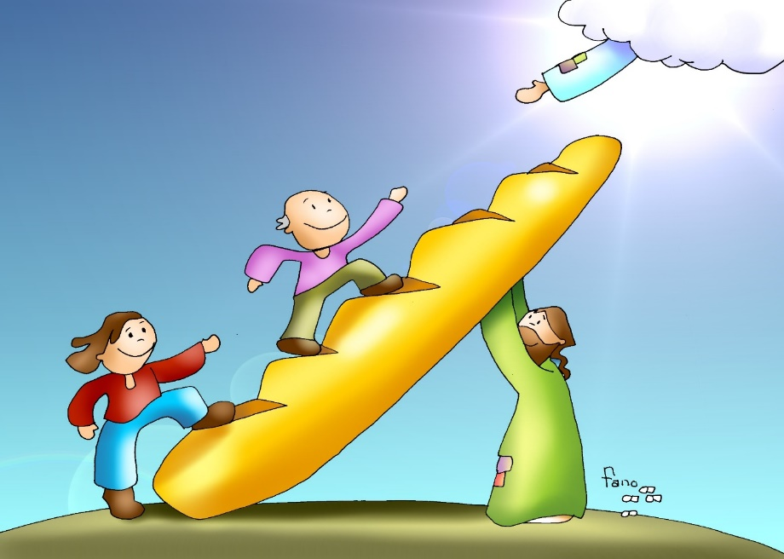
El que come mi cuerpo y bebe mi sangre, tiene vida eterna; y yo lo resucitaré en el día último. Porque mi cuerpo es verdadera comida, y mi sangre es verdadera bebida.
El que come mi cuerpo y bebe mi sangre, vive unido a mí, y yo vivo unido a él. El Padre, que me ha enviado, tiene vida, y yo vivo por él; de la misma manera, el que se alimenta de mí, vivirá por mí.
Hablo del pan que ha bajado del cielo. Este pan no es como el maná que comieron los antepasados de ustedes, que a pesar de haberlo comido murieron; el que come de este pan, vivirá para siempre.
Palabra del Señor Gloria a ti Señor Jesús.

Slide 5
REFLEXIÓN

Slide 6
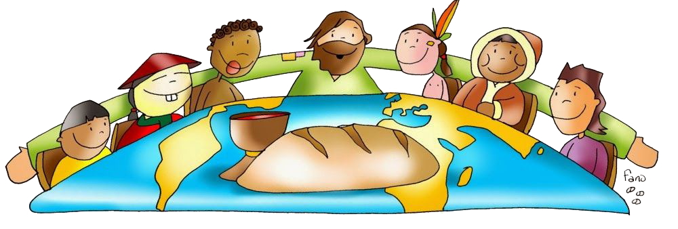
Jesús dice primero, “Yo soy ese pan vivo que ha bajado del cielo; el que come de este pan, vivirá para siempre.
Después dice, “El que come mi cuerpo y bebe mi sangre, tiene vida eterna.”

Slide 7
¿Qué da vida eterna?

Slide 8
Cuando los judíos oyeron esto no entendieron. ¿Qué pensaban algunos judíos que Él quería decir?

Slide 9
Que Jesús quería que comieran su carne y tomaran su sangre como caníbales.

Slide 10
¿Qué quería decir Jesús?

Slide 11
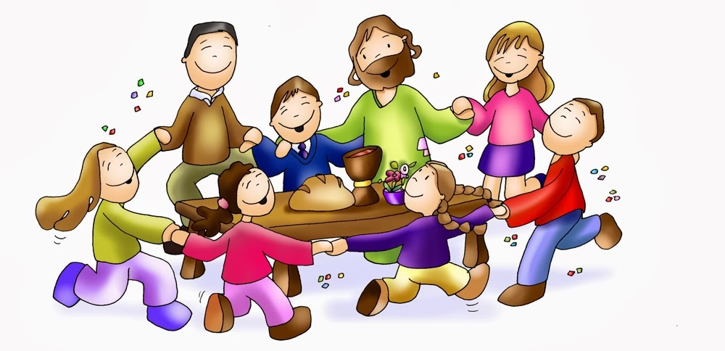
Los que comen el pan vivo, que es igual a comer su cuerpo, tendrán vida eterna.

Slide 12
¿Cuándo fue que nos dio ese
pan vivo para comer?

Slide 13
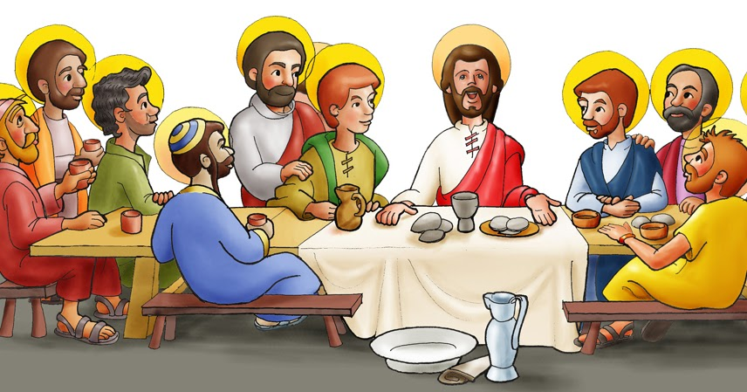
En la última cena con los apóstoles, Jesús tomó el pan, dando gracias lo partió, y se los dio diciendo:
“Esto es mi cuerpo, que será entregado por ustedes.”
Después de cenar, hizo lo mismo con la copa, diciendo:
“Esto es mi sangre, sangre de la alianza nueva, que será derramada por ustedes.“

Slide 14
¿Dónde oímos estas palabras?

Slide 15
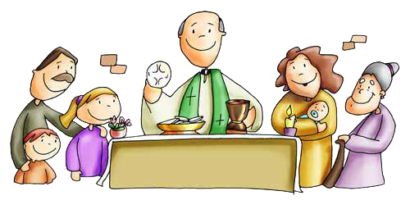
En la Misa,
durante la Consagración,
se cumple el milagro de la Transubstanciación.
¿Qué es Transubstanciación?
Es la conversión del pan y el vino en el cuerpo y la sangre del Señor.
Se realiza en la Misa durante la Consagración.

Slide 16
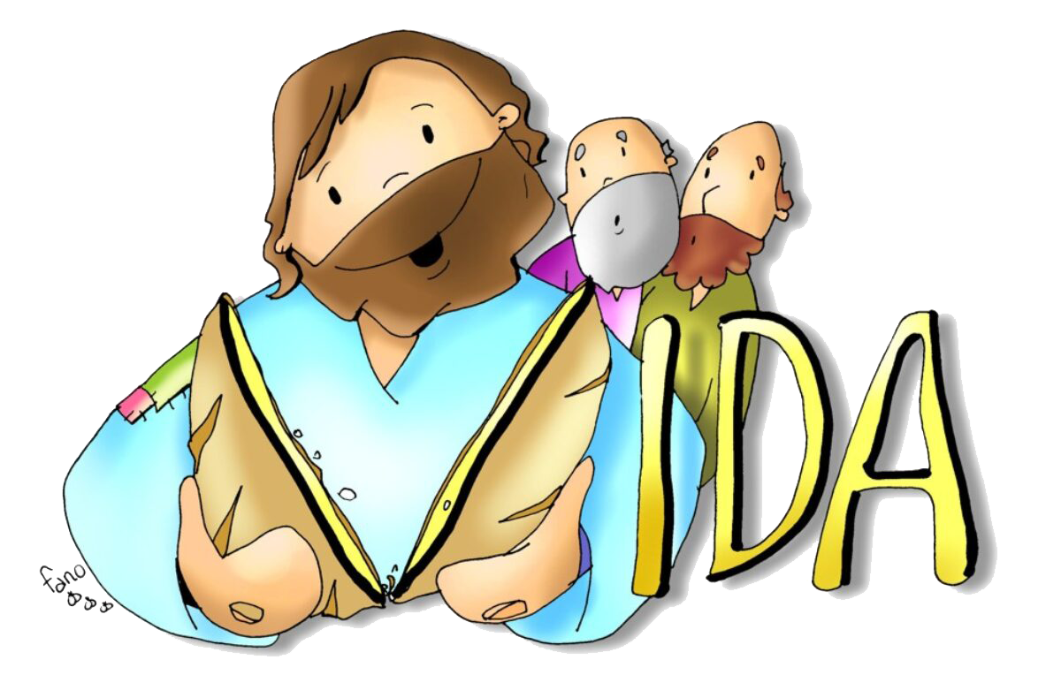
No siempre entendemos todo lo que dice Jesús, pero sabemos que siempre dice la verdad y que nos ama. Pidamos fe para siempre aceptar lo que dice Jesús.

Slide 17
ACTIVIDADES

Slide 18
En la siguiente página, ubicar en cada grilla las palabras a la izquierda en el orden correcto. En la otra página, escribir o dibujar en cada rectángulo, como Jesús nos ayuda a crecer en amor a Dios y en amor al prójimo, así ayudándonos a llegar al cielo.

Slide 19
CARNE
COME
EL
QUE
MI
MI
BEBE
SANGRE
Y
EL
EN
EN
MI
PERMANECE
Y
YO

Slide 20
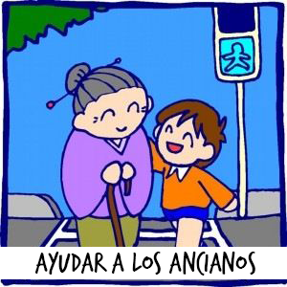
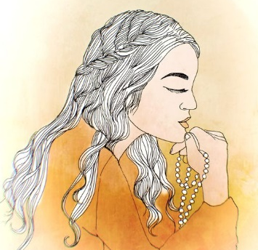
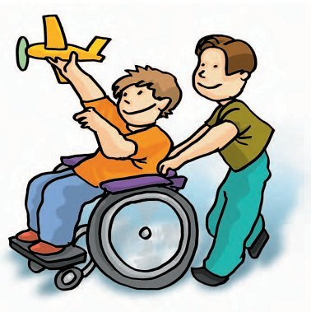
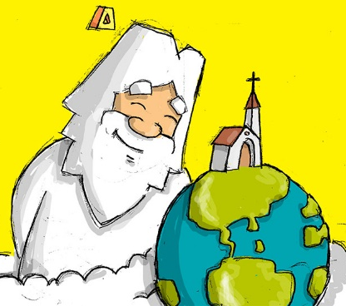
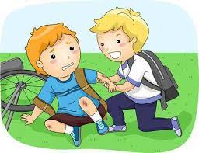
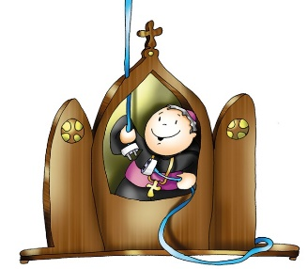
¿Qué necesitamos para llegar a la vida eterna?
Tener a Jesús en nuestro corazón y así amar a Dios y al prójimo.
Amor a Dios | Amor al prójimo
Rezar el Rosario
Ir a Misa
Confesarse

Slide 21
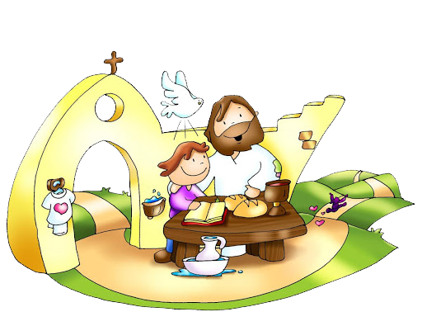
ORACIÓN
Señor, ayúdame a entender el gran regalo de Tu presencia en la Eucaristía, el pan vivo. Tu alimento me da fuerza y me ayuda a llegar a la vida eterna. Ayúdame a aceptar con fe todo lo que me dices. Gracias por amarme tanto. Te quiero mucho.
Amen.

Slide 22
Pan de la Vida, kikojuandi, https://youtu.be/1dpygNgoWPw?si=474n5iKh72zI2QVs (3-7 años)

Slide 23
Pan de la Vida, kikojuandi, https://youtu.be/1dpygNgoWPw?si=474n5iKh72zI2QVs (3-7 años)

